Slide 1
Métodos de ordenamiento

Slide 2
TEMAS
Burbuja
Insertación
Selección
Vida real
Eficiencia
Conclusión

Slide 3

MÉTODO DE BURBUJA

Slide 4
Método bURBUJA
El método de burbuja es uno de los algoritmos de ordenamiento más simples. Funciona comparando cada par de elementos adyacentes y realizando intercambios si están en el orden incorrecto.
El algoritmo recorre la lista varias veces, comparando y moviendo elementos adyacentes hasta que la lista esté ordenada
El nombre "burbuja" proviene de la forma en que los elementos más grandes "flotan" hacia el final de la lista durante cada pasada.

Slide 5

MÉTODO DE INSERTACIÓN

Slide 6
MÉTODO DE INSERTACIÓN
El método de inserción comienza con un subconjunto ordenado de elementos y luego inserta elementos no ordenados uno por uno en la posición correcta dentro de ese subconjunto.
A medida que cada nuevo elemento se inserta en su posición correcta, el subconjunto ordenado crece hasta que todos los elementos están ordenados.
Este método es eficiente para listas pequeñas o casi ordenadas, pero puede volverse menos eficiente en listas grandes o desordenadas.

Slide 7
Método de selección

Slide 8
Método de selección
En el método de selección, en cada iteración se busca el elemento más pequeño (o más grande, dependiendo del orden deseado) en la lista no ordenada y se coloca al principio de la lista ordenada.
Este proceso continúa iterativamente, reduciendo la lista no ordenada en un elemento cada vez hasta que toda la lista esté ordenada.
Aunque es simple de implementar, el método de selección no es tan eficiente como otros algoritmos de ordenamiento especialmente para listas grandes, debido a su complejidad cuadrática.

Slide 9
Técnicas de entrega efectivas
La modulación de voz es una herramienta eficaz para hablar en público. Implica cambiar el tono, el timbre y el volumen para transmitir emociones, enfatizar puntos y mantener el interés:
Variación de tono
Inflexión de tono
Control de volumen
Un lenguaje corporal eficaz mejora el mensaje, lo que lo hace más impactante y fácil de recordar:
Contacto visual significativo
Gestos intencionados
Mantener una buena pustura
Controlar las expresiones

Slide 10

USO EN LA VIDA REAL
Bases de datos y sistemas de gestión de información
Aplicaciones de comercio electrónico
Procesamiento de datos en ciencia y análisis de datos

Slide 11

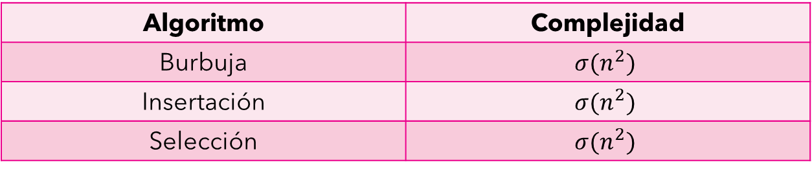
COMPLEJIDAD
Algoritmo | Complejidad
Burbuja | $$σ(n^{2})$$
Insertación | $$σ(n^{2})$$
Selección | $$σ(n^{2})$$

Slide 12
Conclusion
Los métodos de ordenamiento son herramientas fundamentales en la informática y en numerosos aspectos de la vida cotidiana. Ya sea en la gestión de grandes conjuntos de datos en bases de datos, en la optimización de sistemas de comercio electrónico o en el análisis de datos en campos científicos, los algoritmos de ordenamiento nos permiten organizar la información de manera eficiente y acceder a ella de forma rápida y precisa.

Slide 13
MUCHAS GRACIAS
Luis Salazar
Estructura de Datos

